Slide 1
Begroten & Budgetteren

Slide 2
Exploitatiebegroting
Met een exploitatiebegroting bepaal je of je winst of verlies maakt. Je zet namelijk de verwachte omzet en kosten onder elkaar.
Duidelijk wordt welke omzet je minimaal moet halen om de kosten te dekken en om dus winst te maken.
Ook wel resultatenrekening genoemd.

Slide 3
Exploitatiebegroting
Maandelijks/per kwartaal/jaarlijks opstellen.
De exploitatiebegroting is lastig te maken bij een beginnende onderneming omdat de ondernemersactiviteiten nog niet eerder hebben plaatsgevonden, je hebt namelijk geen cijfers uit het verleden. Cijfers baseren op marktonderzoek.
Financiers vragen van een startende onderneming meestal de exploitatiebegroting voor de komende jaren.
Alle bedragen zijn exclusief btw.

Slide 4
Stappenplan
Stap 1: Bepaal wat je verwacht om te zetten.
Stap 2: Bepaal de inkoopkosten en trek deze van de omzet af. Zo bepaal je je brutowinst.
Stap 3: tel alle kosten bij elkaar op, zoals verzekerings-, personeels-, en telefoonkosten. Ook de waardevermindering van je bedrijfsmiddelen (afschrijving) mag je als kosten opvoeren. Trek deze bedragen van je brutowinst af.
Stap 4: verminder dit bedrag met de belastingen die je nog moet betalen (bijv. De inkomstenbelasting bij een eenmanszaak en vof.)
Stap 5: bepaal het bedrag dat je overhoudt.

Slide 5
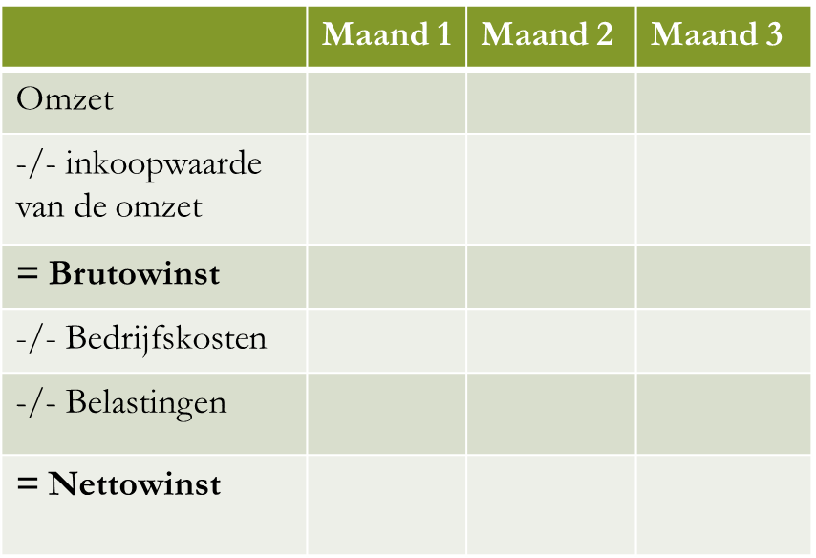

Slide 6
Soorten bedrijfskosten
Personeelskosten: salaris personeel.
Huisvestingskosten: huur, gas/water/licht, onderhoud.
Vervoerskosten: transportkosten, kilometervergoeding.
Promotiekosten: advertentiekosten, website, flyers.

Slide 7
Soorten bedrijfskosten
Algemene kosten: administratie, telefoon, abonnementen, verzekeringen.
Afschrijvingen: waardeverminderingen vaste activa, pand/auto/inventaris.
Rentekosten: rentekosten op leningen.

Slide 8
Gewaardeerd loon
Is het loon dat de ondernemer zou verdienen als hij voor het aantal in zijn bedrijf gewerkte uren een reëel salaris zou ontvangen.
Ook wel: wat zou je verdienen met het zelfde werk als je in loondienst zou zijn.

Slide 9
Gewaardeerde interest
Is de rentevergoeding die de ondernemer zou hebben ontvangen als hij zijn eigen geld op de bank had laten staan of had belegd in plaats van het te investeren in zijn bedrijf.
Dit wordt ook wel de rente over het eigen vermogen genoemd.

Slide 10
Liquiditeitsbegroting
Is een overzicht van de verwachte ontvangsten en de verwachte uitgaven in een bepaalde periode.
Lijkt op het eerste gezicht op de exploitatiebegroting.
Doel: inzicht geven in de tekorten en overschotten voor het komende jaar.
In geval van tekorten kan de onderneming tijdig bij een bank een rekening-courantkrediet aanvragen.

Slide 11
Stappenplan
Stap 1: Bepaal je beginsaldo per 1 januari.
Stap 2: Zet op een rij welke inkomsten en uitgaven je in elke maand verwacht.
Stap 3: Stel vast of er in een bepaalde maand een overschot of tekort is.
Stap 4: Pas daarna de begroting aan om tekorten weg te werken.

Slide 12
Beginsaldo
Het beginsaldo van de eerste maand is een optelling van het banktegoed en de kas aan de debetzijde van de balans.
Het eindsaldo van iedere maand is het beginsaldo van de eerstvolgende maand.

Slide 13
Aandachtspunten
Houd rekening met betaaltermijnen van klanten die op rekening betalen. Gemiddeld duurt het 45 dagen voordat iemand zijn rekening betaalt.
Denk ook aan seizoensinvloeden; schapen, geiten enz hebben in de winter meer voer nodig. Houdt ook rekening met vakanties; als je bedrijf in de vakantieperiode dichtgaat, dan heb je in die periode geen opdrachten.
Sommige betalingen zijn periodiek en kun je niet uitstellen. Bijvoorbeeld belastingen, huur, telefoonkosten en lonen.
Zorg dat de bedragen inclusief btw zijn (op de exploitatiebegroting zijn bedragen juist exclusief btw).

Slide 14
Verschil exploitatiebegroting en liquiditeitsbegroting
De afschrijvingen staan op de exploitatiebegroting en niet op de liquiditeitsbegroting.
De aflossingen staan op de liquiditeitsbegroting en niet op de exploitatiebegroting.
In de liquiditeitsbegroting is de btw op inkopen, verkopen, kosten en investeringen terug te vinden en in de exploitatiebegroting zijn alle bedragen excl. btw.
In de liquiditeitsbegroting wordt rekening gehouden met de periode waarin bedragen daadwerkelijk worden ontvangen of betaald.

Slide 15
Volgende week
Gaan we verder met Hoofdstuk 3; Winst voor de ondernemer

Slide 16
Huiswerk
Doorlezen van het volgende onderdeel: Winst voor de ondernemer
Boekje tot en met pagina 14 moet af zijn voor de volgende keer.
Lesmateriaal kun je vinden op;
Maken.wikiwijs.nl/113492

